Slide 1

Тема выступления: «Организация РППС с использованием технологии ТРИЗ для развития речи дошкольников»
Муниципальное дошкольное образовательное учреждение
Центр развития ребенка – детский сад №5 г. Лиски
Подготовила:
Воспитатель ВKK
Горелова Ю.Н.

Slide 2

Дети в разновозрастной группе имеют некоторые особенности. - слабая способность к рассуждению, размышлению, что проявляется в частом употреблении стандартных фраз, однотипных средств оформления речи.
Одним из результативных способов формирования познавательной и речевой активности, на наш взгляд, является технология ТРИЗ - теория решения изобретательных задач, которая развивает мышление, формирует словарную лексику, способствует формированию навыка построения предложений.

Slide 3

Что же такое ТРИЗ?
Это уникальный инструмент для:
-поиска нетривиальных идей,
-выявления и решения многих творческих проблем,
-развития творческого мышления, формирование творческой личности.

Slide 4
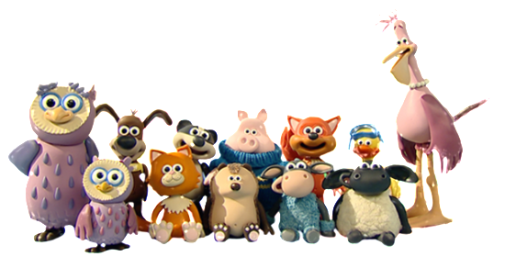
Использование методов ТРИЗ в процессе развития речи дошкольников способствует:
-расширению словарного запаса;
-развитию связной речи (диалогической и монологической);
-развитие коммуникативных навыков;
-интеллектуального развития;
-творческого развития (фантазирование);
-личностного становления.

Slide 5
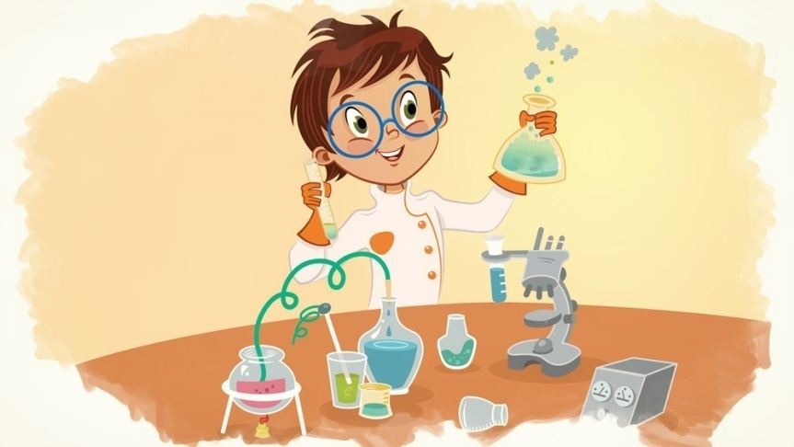
ТРИЗ представляет собой совокупность различных методов, в работе по развитию речи мы используем только некоторые из них, такие как:
1.Данетка
2.Метод противоречий
3.Мозговой штурм
4.Синектика или метод аналогий
5.Составление загадок и сказок.

Slide 6
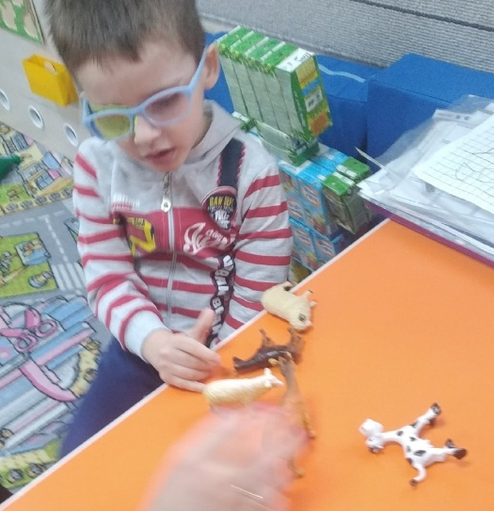
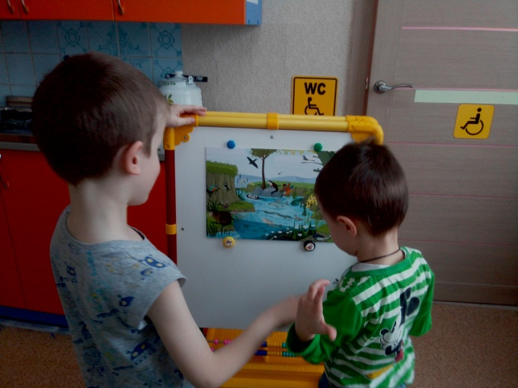
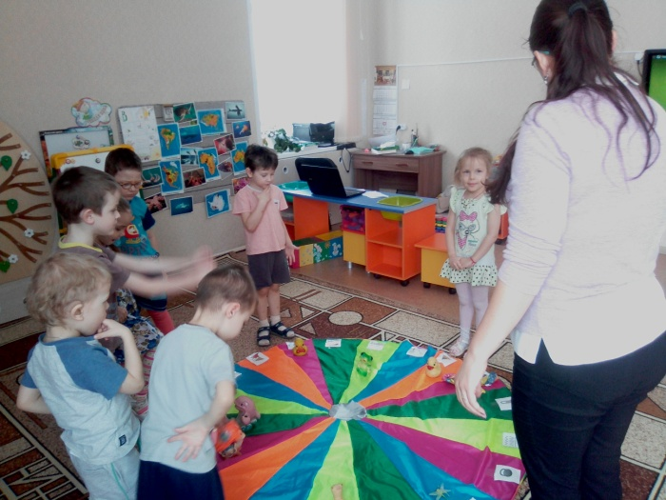
МЕТОД «ДАНЕТКА»
Этот метод даёт возможность научить детей находить существенный признак в предмете, классифицировать предметы и явления по общим признакам, слушать и слышать ответы других, строить на их основе свои вопросы, точно формулировать свои мысли.
Игра «Да-Нетки» или «Чёрный ящик», «Угадай, что я загадала»
Цель игры: Учить классификация объектов, учить находить задуманный предмет, отсекая все лишние признаки, учить слушать и слышать друг друга.

Slide 7
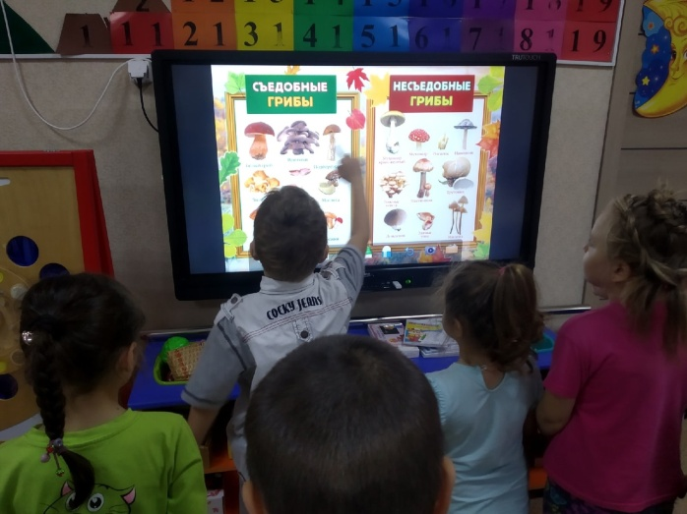
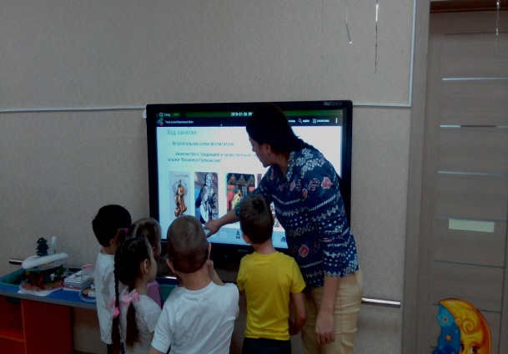
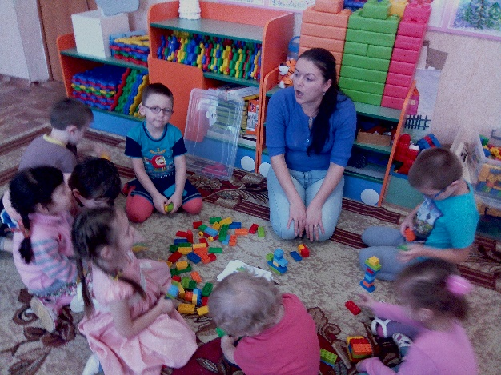
МЕТОД «ПРОТИВОРЕЧИЙ»
Это помогает увидеть в окружающей действительности противоречия и научить детей их формулировать.
Игра «Чёрное-белое», «Хорошо-плохо», «Нравится – не нравится», «Маятник».
Цель: Учить выделять противоречия в предметах
Воспитатель поднимает карточку с изображением белого домика, и дети называют положительные качества объекта, затем поднимает карточку с изображением черного домика и дети перечисляют отрицательные качества. (Пример: “Книга”. Хорошо – из книг узнаешь много интересного… Плохо – они быстро рвутся.. . и т. д.)

Slide 8
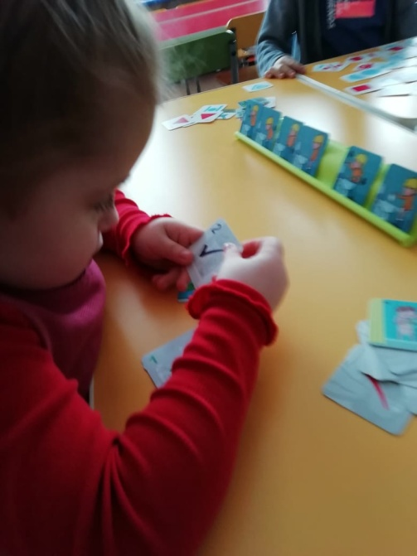
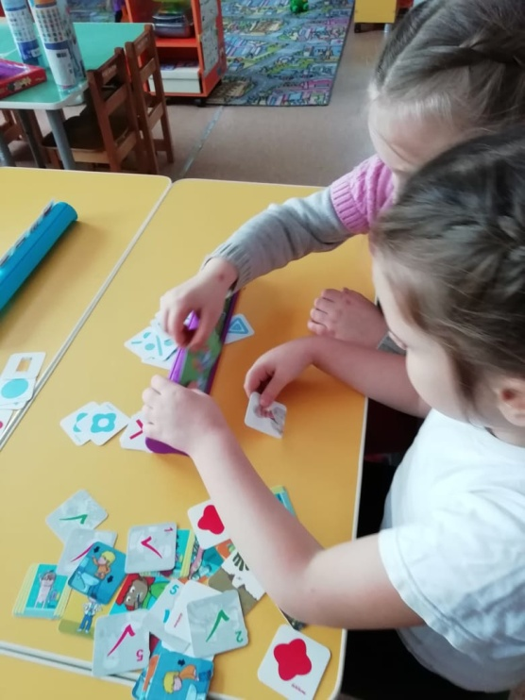
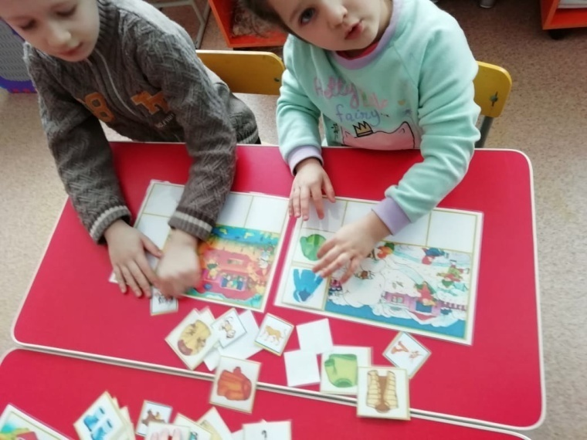
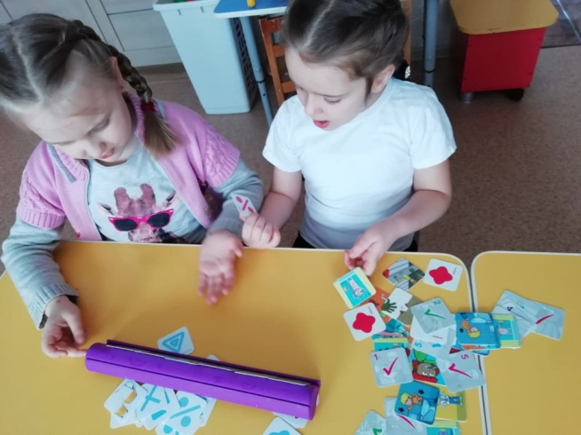
МЕТОД «МОЗГОВОЙ ШТУРМ»
Мозговой штурм предполагает постановку изобретательской задачи и нахождения способов ее решения с помощью перебора ресурсов, выбор идеального решения.
Темами мозгового штурма могут быть такие:
• как не намокнуть под дождём;
• как мышам достать сыр из-под носа кота;
• как выгнать лису из зайкиной избушки;
• как не дать медведю залезть на теремок и развалить его;
• как оставить кусочек лета в зиму.

Slide 9
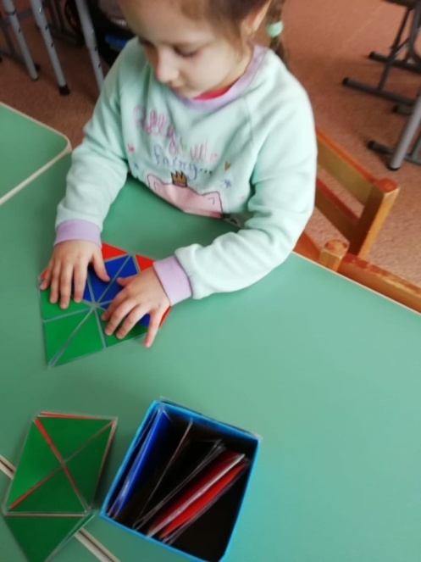
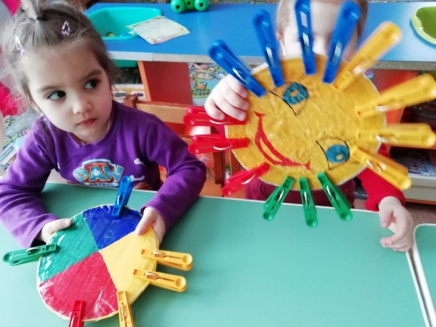
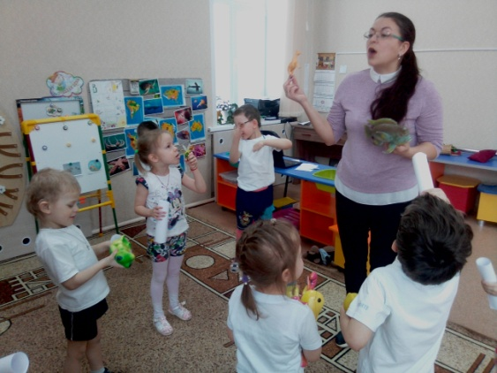
МЕТОД «СИНЕКТИКА»
Это так называемый метод аналогий:
Личностная аналогия (эмпатия). Предлагаем ребёнку представить самого себя в качестве какого-нибудь предмета или явления в проблемной ситуации.
Прямая аналогия. Основывается на поиске сходных процессов в других областях знаний.
Символическая аналогия.
Сравнение предметов по их свойствам.
- по форме(круглый, как)
- по размеру(большой, как)
- по цвету(жёлтый, как)
- по вкусовым ощущениям(кислый, как.)
- по тактильным ощущениям(тёплый, как.)

Slide 10
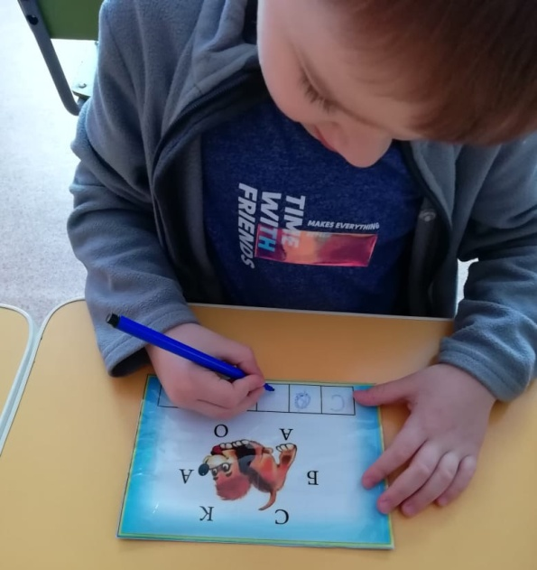
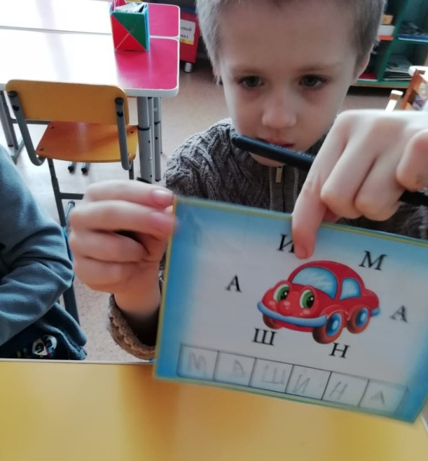
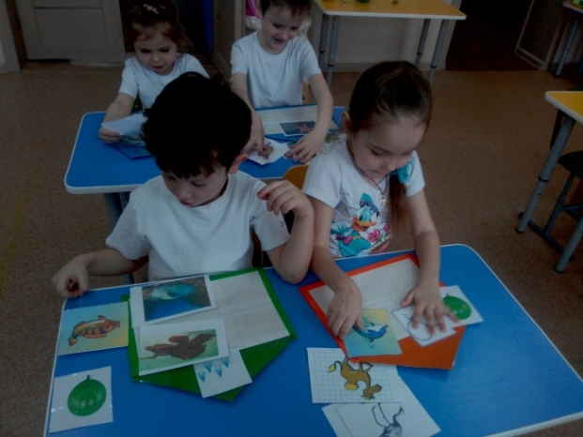
МЕТОД «СОСТАВЛЕНИЕ ЗАГАДОК»
Цель: формирование навыков речевой творческой деятельности детей; обучение детей созданию сравнений, образных характеристик объектов
Также использование в работе таких вариантов ТРИЗ как:
«Перевирание сказки» Изменяю сказку, меняя сюжет и включая новых персонажей, а дети исправляют за мной.
«Сказка в заданном ключе» Например: жили-были старик со старухой у самого синего моря в наши дни. Что будет просить старуха?
Сочинение сказки по заданному началу. Например: Наступил Новый год. Дед Мороз выехал из дома и поехал развозить детям новогодние подарки и вдруг…

Slide 11

Совместная деятельность по развитию речи с использованием ТРИЗ – технологий это импровизация, игра. Детей не надо искусственно возбуждать, заводить. Стоит только верно почувствовать, чем живёт каждый из сидящих за маленьким столом, уловить их интерес, определяющий доминанту занятия – и рождается действие, в котором все участвуют на равных.
ТРИЗ дает возможность детям с ОВЗ проявить свою индивидуальность, учит детей нестандартно мыслить, развивает такие нравственные качества, как умение радоваться успехам других, желание помочь, стремление найти выход из затруднительного положения. Основным средством работы с детьми является педагогический поиск. Педагог не дает детям готовую информацию, а учит ее находить.

Slide 12

Поскольку речевое развитие детей не ограничивается рамками специально организованной деятельности мы используем элементы ТРИЗ- технологии и в свободной деятельности детей, стимулируем их речь. Ведь именно дошкольный возраст является сенситивным для развития речи детей, он уникален, ибо как сформируется ребёнок, такова будет его жизнь, поэтому важно не упустить этот период для раскрытия потенциала каждого ребёнка. Речевая инициатива ТРИЗ дает детям возможность проявить свою индивидуальность, нестандартно мыслить и высказывать свои мысли, развивая речь.

Slide 13

Таким образом, хочется отметить, что использование методов ТРИЗ в процессе развития речи дошкольников с ОВЗ способствует:
- активизации познавательной деятельности детей;
- созданию мотивационных установок на проявление творчества;
- созданию условий для развития образной стороны речи детей (обогащение словарного запаса оценочной лексики, словами с переносным значением, синонимами и антонимами) ;
-повышению эффективности овладения всеми языковыми средствами;
-формированию осознанности в построении лексико-грамматических конструкций;
-развитию гибкости аналитико-синтетических операций в мыслительной деятельности.
Эта технология очень интересна и увлекательна - стоит только получше с ней познакомиться.

Slide 14
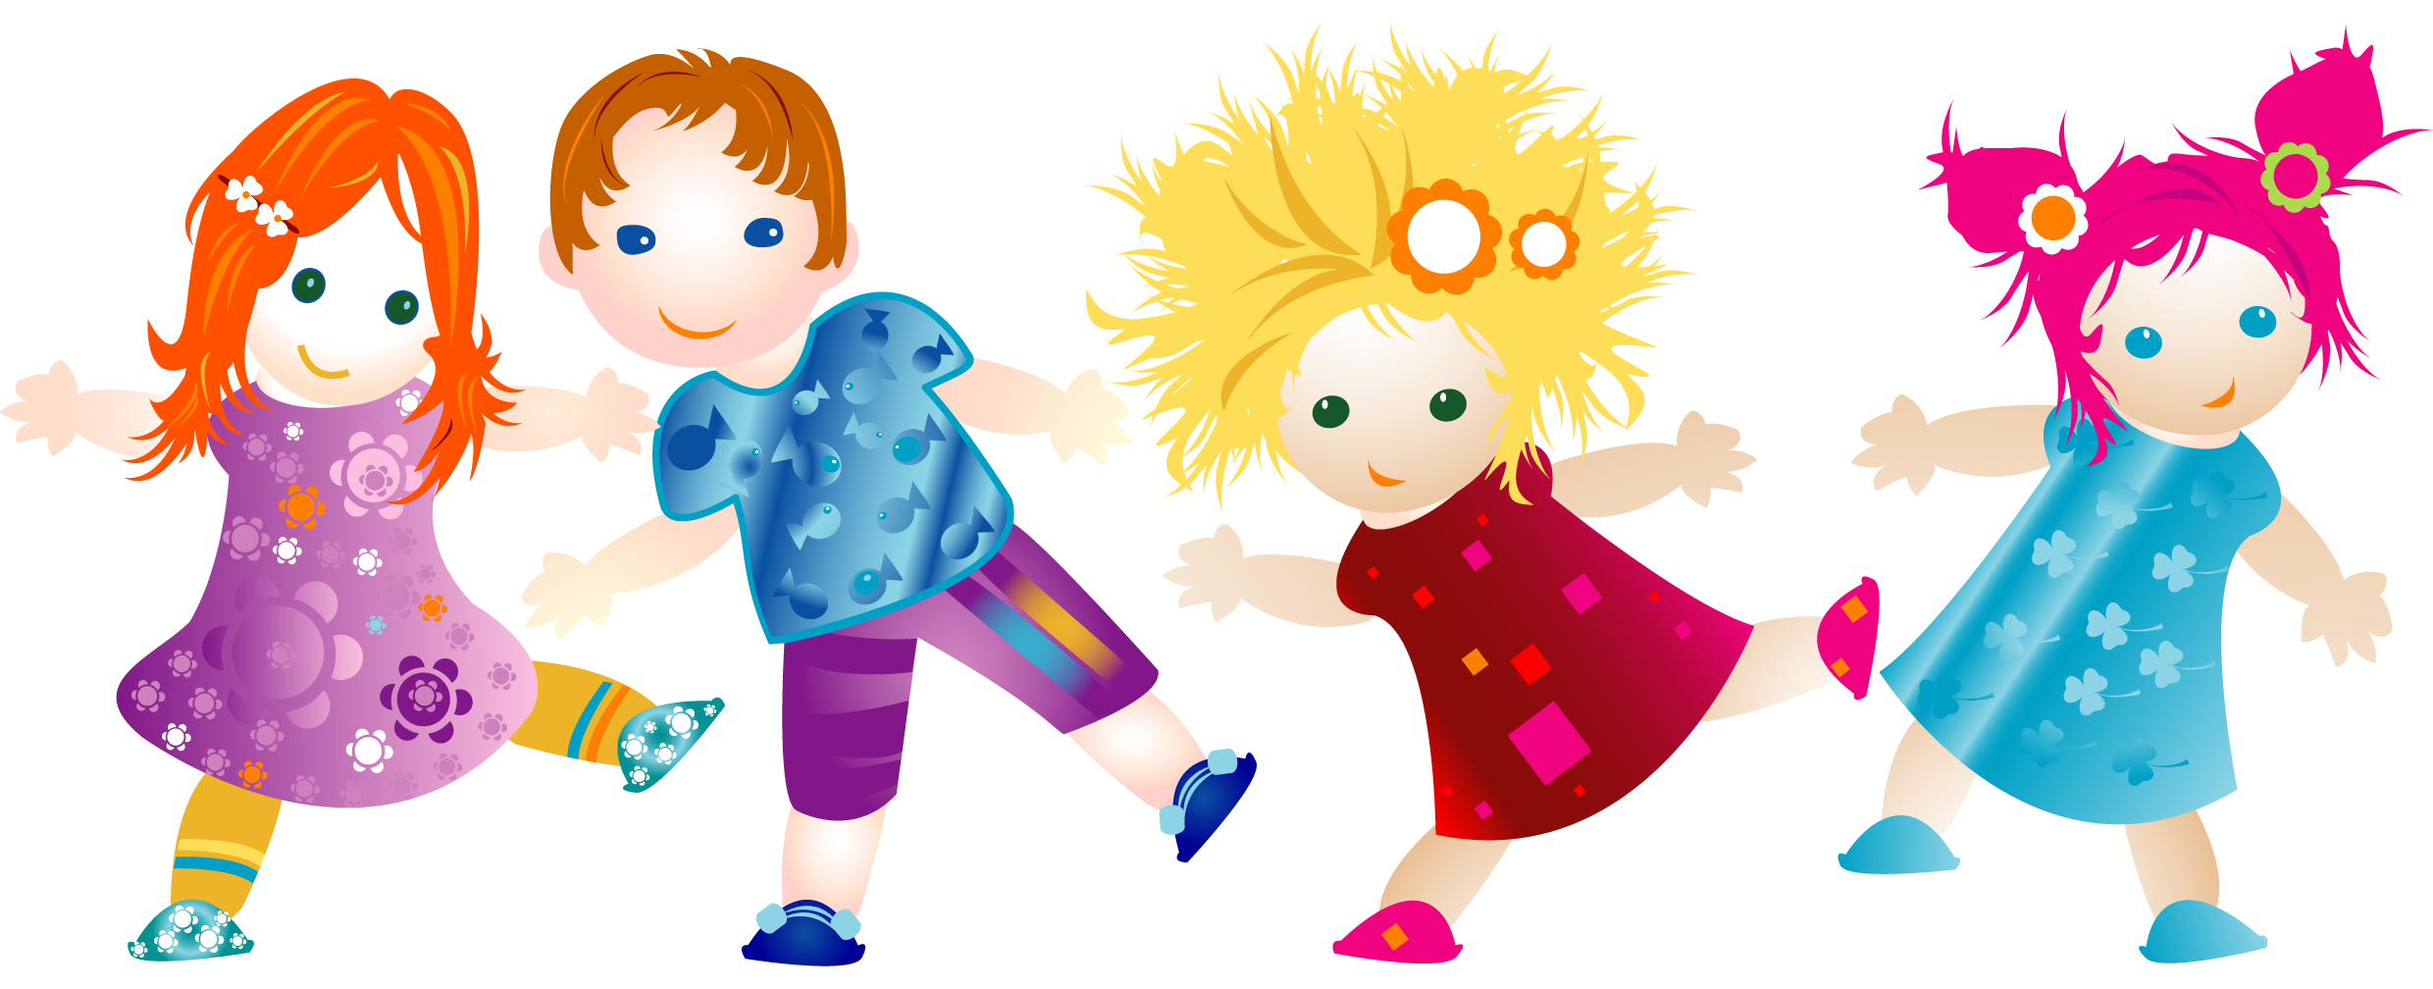
Спасибо за внимание!

